Slide 1



 | 作成日 | 最終更新日 | 作成者 | 版数
KnowledgeIstReserve | 2016/07/20 | 2018/05/02 | 株式会社SibaService | 第２版
株式会社内田洋行
営業本部 高等教育事業部 東日本営業部
東京都江東区東陽2-3-25 住生興和東陽町ビル
Tel (03)-5634-6441 Fax (03)-5634-6862
株式会社ＳｉｂａＳｅｒｖｉｃｅ
兵庫県神戸市中央区浜辺通5-1-14神戸商工貿易センタービル6F
Tel (078)-600-2948 Fax (078)-600-2947
開発担当：芝辻 裕太 080-5348-2767

Slide 2




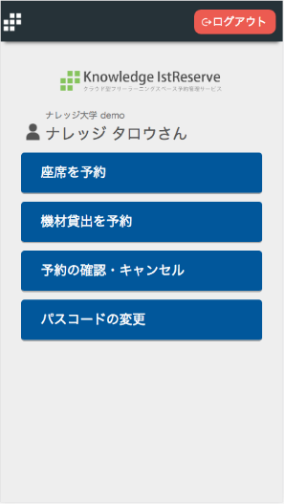
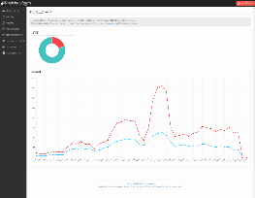

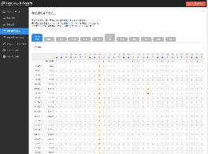
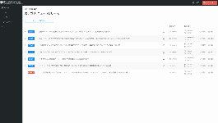
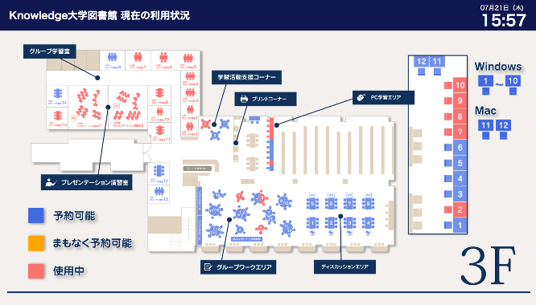

KnowledgeIstReserve 予約システムパッケージ
予約システム導入案
導入案
ラーニングコモンズなどの学内施設・備品のレンタルをスマートフォンやPC から予約することができるようになります。
利用動態をビッグデータとして蓄積し、管理画面から統計情報をダウンロードすることが可能です。
施設・備品の貸出状況をKnowledge Portal やKnowledge Sense( 電子掲示板) へ自動配信します。※オプション
インターネット
運用スケジュール・貸出アイテムの管理
スマホ・PCから利用予約
運用者
利用状況および利用実績の確認
（参照：p.5）
予約システムクラウドサーバ
運用スケジュールの管理
（参照：p.6）
予約状況をリアルタイム配信（参照：ｐ.4）
貸出アイテムの登録および編集管理
（参照：p.7）
利用者は受付カウンターでIC学生証をかざして、座席券・備品貸出券を発行（参照：ｐ.3）
（受付カウンターからも利用予約可能）
予約管理
（参照：p.8）
※PCへソフトウェアのインストールが不要
サイネージ表示ディスプレイ
学内ネットワーク

Slide 3
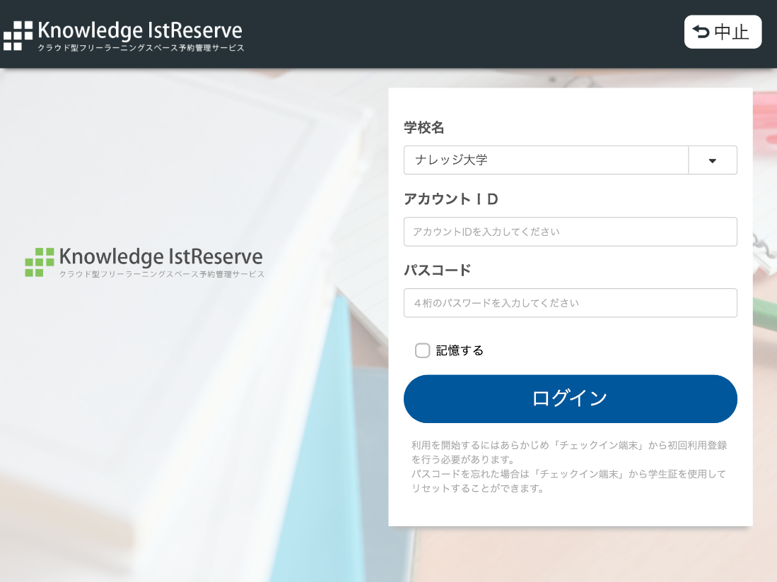


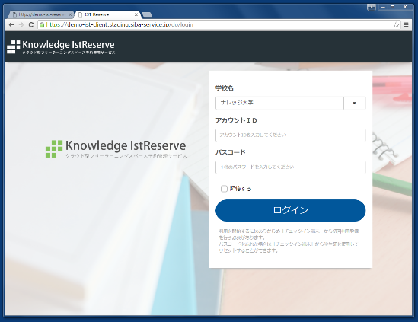


KnowledgeIstReserve 予約システムパッケージ
予約システム導入案
導入案
カウンター設置チェックイン端末
利用予約 -チェックイン端末およびスマホ・PC-
スマホ・PCおよびチェックイン端末から簡単に利用予約、予約の確認・キャンセルを行うことが可能です。（初回利用時は利用登録が必要となります。）
利用時にチェックインを行うことにより座席券および機材引替券が印刷され、
終了時にチェックアウトすることにより座席および機材が開放され他の利用者が予約可能となります。
また、利用状況をサイネージへリアルタイムに配信することが可能です。
１
スマホ・PCから
希望の日時・座席・機材を指定して予約
初回利用時利用登録が必要となります
２
予約時刻に受付カウンターにてチェックイン
座席券・機材貸出券が印刷されます
スマホ・PCから利用予約可能
３
座席券・機材引換券が発券されます。チケットと貸出機材を交換することにより機材を効率よく管理できます。
４
利用終了後に受付カウンターにてチェックアウト
予約残り時間が短縮されます
自動貸出ロッカーや
PC座席ログイン管理
による自動運用も可能

Slide 4

KnowledgeIstReserve 予約システムパッケージ
予約システム導入案
導入案
利用状況リアルタイム配信

Slide 5

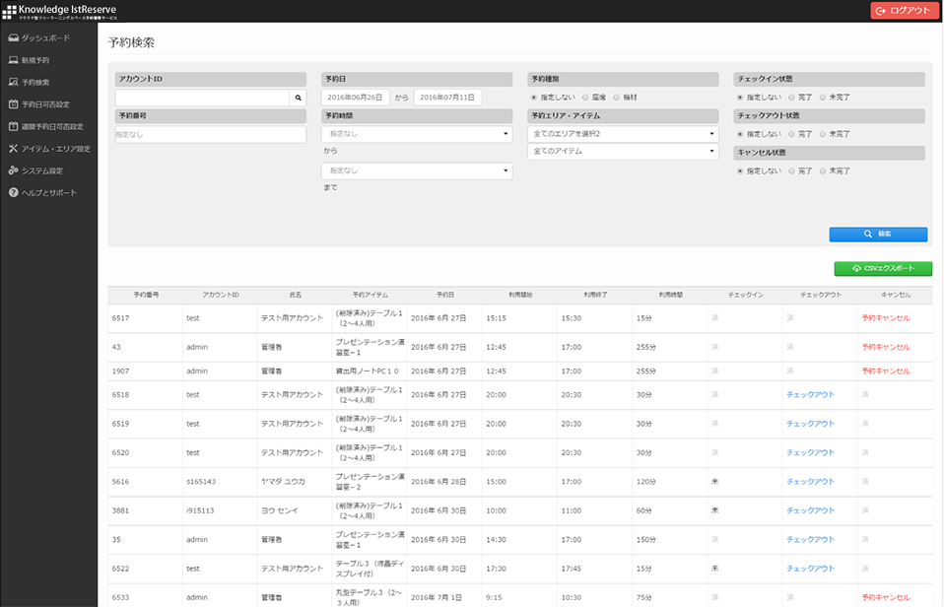
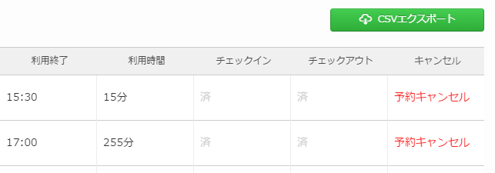
KnowledgeIstReserve 予約システムパッケージ
予約システム導入案
導入案
ダッシュボードにて現在の利用状況を確認（下図は開発版となります）
ダッシュボード -利用状況および利用実績の確認-
ブラウザから現在の利用率および利用実績をグラフで確認することが可能です。また、予約データをcsvの形式にてエクスポートすることも可能です。
アプリのインストールは一切不要です。
CSV形式での予約データをエクスポート

Slide 6
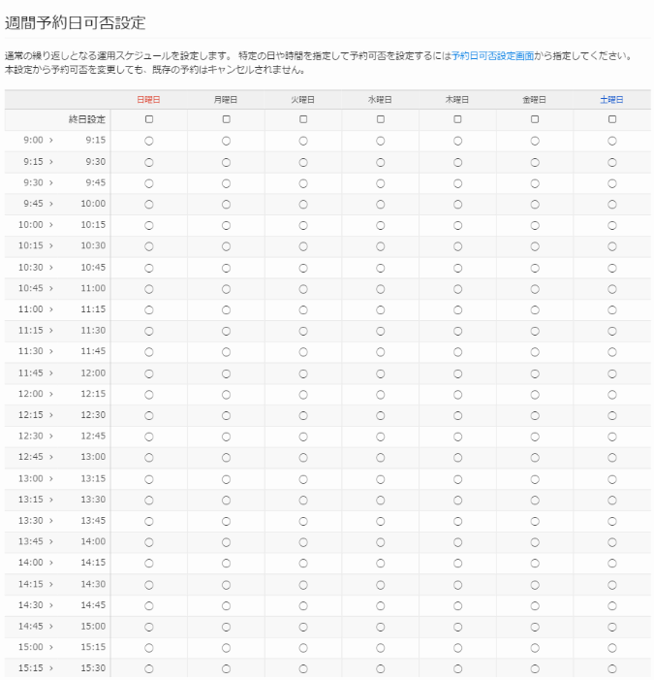

KnowledgeIstReserve 予約システムパッケージ
予約システム導入案
導入案
運用スケジュールの管理 –運用スケジュールの設定-
週間可否設定にて繰り返しの予約可否設定を行うことができます。
また、特定の日および時刻等個別に設定したい場合は予約可否設定にて個別に予約可否設定を行うことができます。
週間予約可否設定
予約可否設定

Slide 7
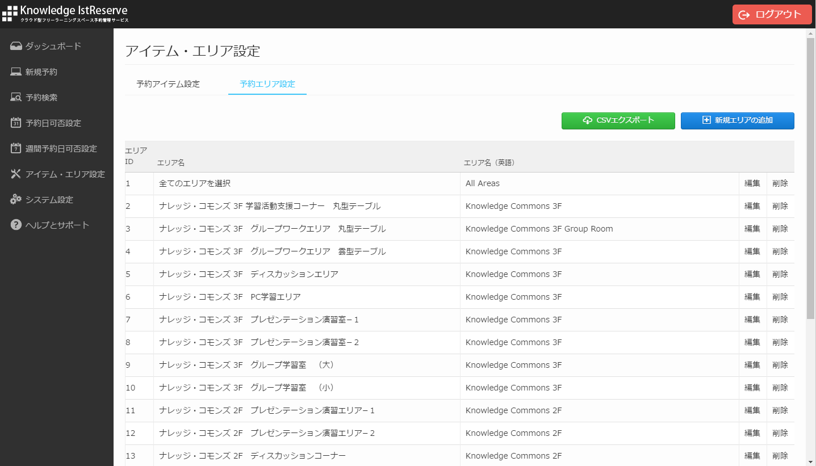
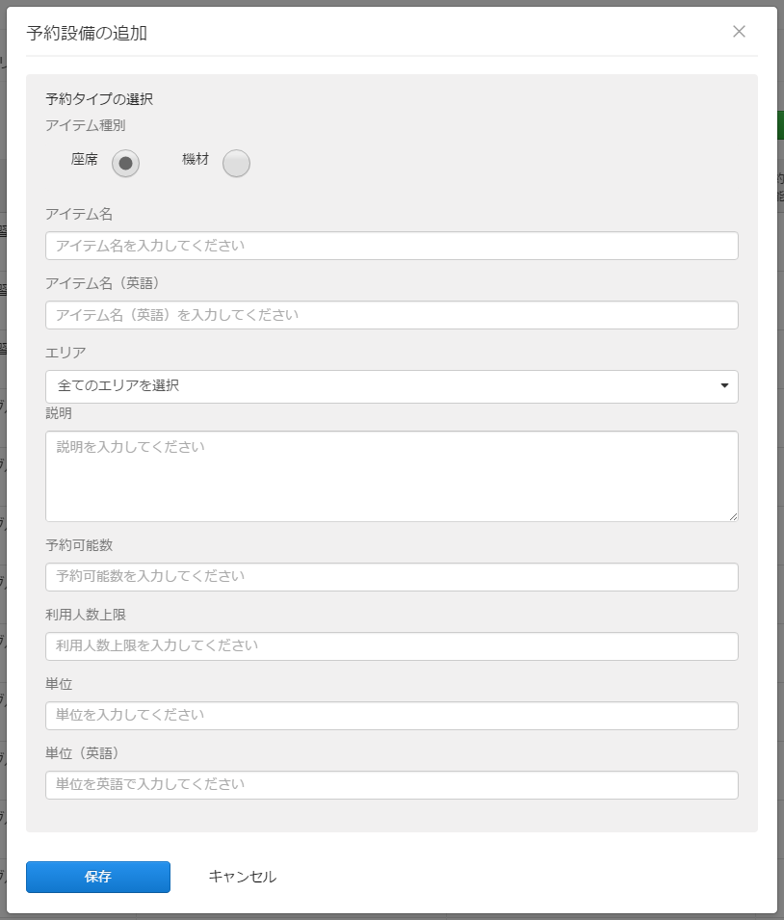
KnowledgeIstReserve 予約システムパッケージ
予約システム導入案
導入案
貸出アイテムの登録および編集管理
貸出アイテムの登録および編集が可能です。登録時にアイテム名・アイテムの説明・予約可能数・利用人数上限等設定することができます。
また、機材が故障した場合など当画面かアイテムを削除することにより予約不可の状態にすることも可能です。
アイテム・エリア設定画面
予約アイテムの追加・編集画面

Slide 8
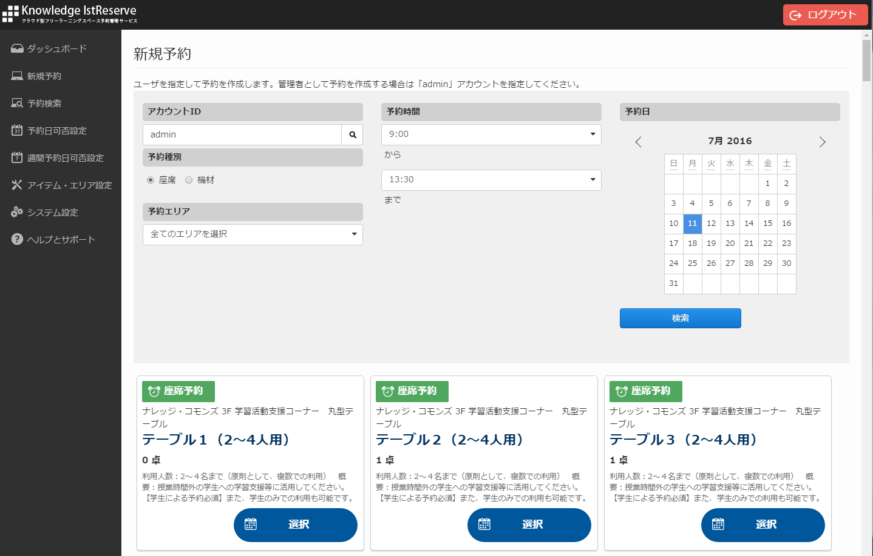

KnowledgeIstReserve 予約システムパッケージ
予約システム導入案
導入案
利用予約 -予約システム管理サイト-
管理システムから新規予約・予約の確認キャンセルを行うことができます。
予約検索画面より予約一覧を表示することができます。
また、予約データをcsvの形式にてエクスポートすることも可能です。

Slide 9
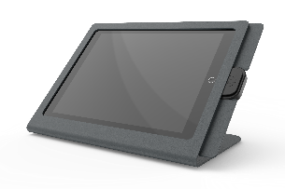


KnowledgeIstReserve 予約システムパッケージ
予約システム構成例
導入案
大学内ネットワーク
サイネージ・チェックイン端末共にPort443経由でのHTTPS通信がSibaService宛てに通信可能となる必要がございます。
予約チェックイン端末
IOS11以降
予約状況表示サイネージ
Windows 10 LTSB 2016
学内ネットワーク
学内PCから学外クラウドサーバに対して
ポート443によるHTTPS通信が許可されている必要がございます。（プロキシ構成可能）
ファイアウォール
各機器間でネットワーク接続を確立する必要はありません
学内にサーバ設置の必要はありません
HTTPS :443 REST API
インターネット
大学様専用のグローバルIP及びドメインを設定いたします。
HTTPS :443 Webブラウザ
利用者端末（スマートフォン・PCに対応）
学外・学内問わず予約と確認・変更が可能です
1号
2号
3号
4号
予約システム用
仮装基盤環境
（４台HA構成）
弊社ファイアウォール
ローカルエリア接続
バックアップサーバ
予約システム用クラウド基盤環境
（SibaService 吹田iDC）

Slide 10
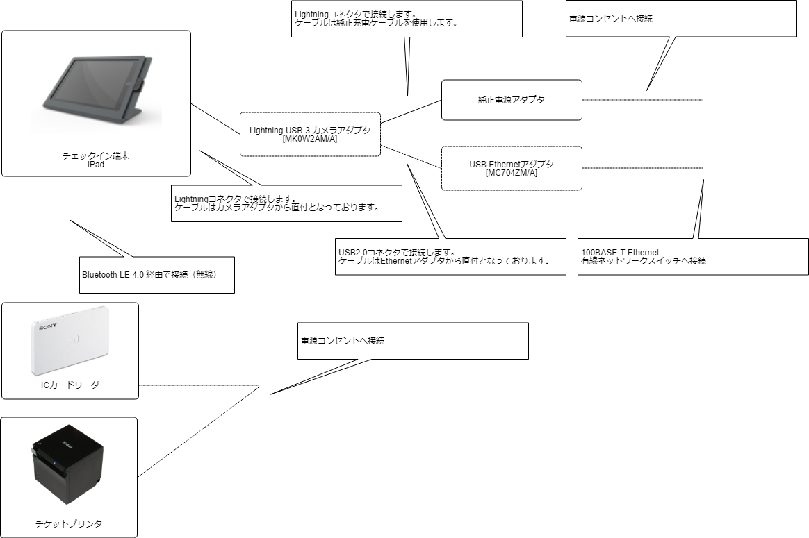
KnowledgeIstReserve 予約システムパッケージ
予約システム チェックイン端末構成例
導入案

Slide 11
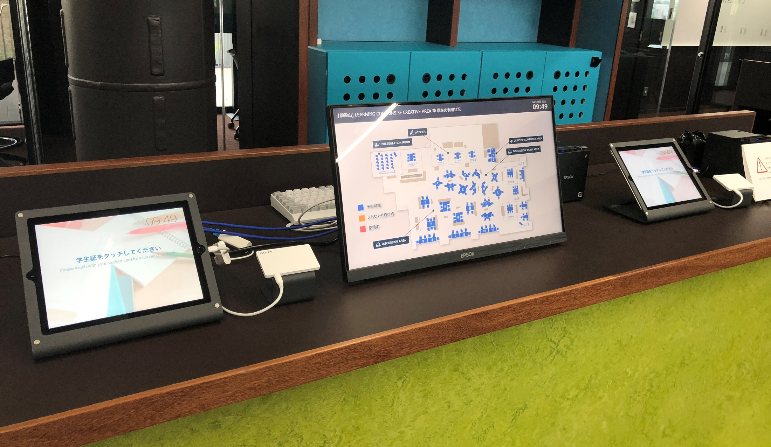

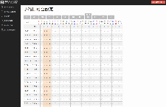
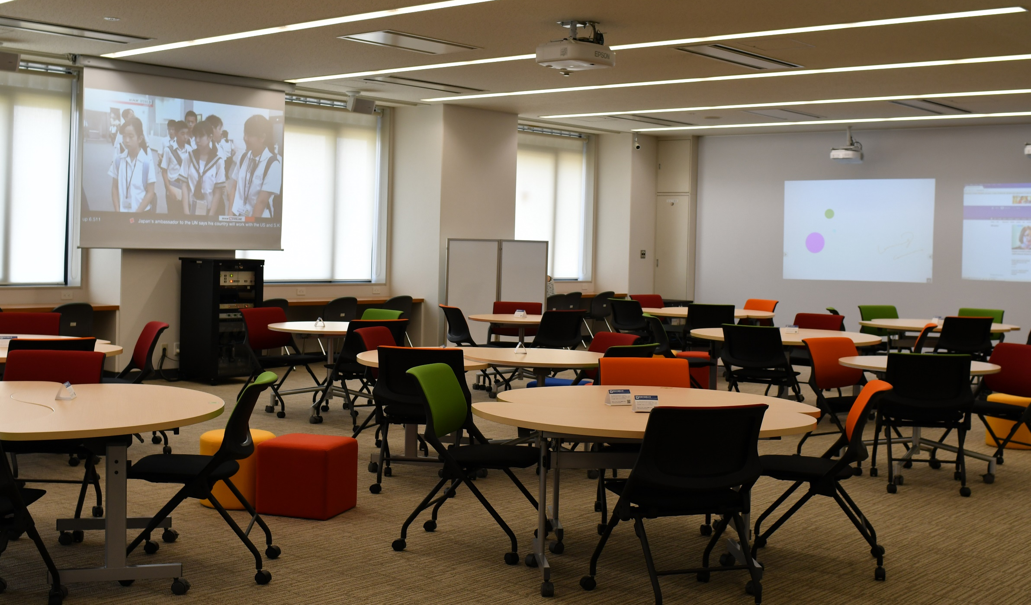
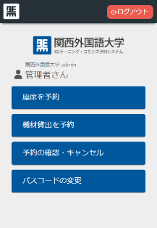


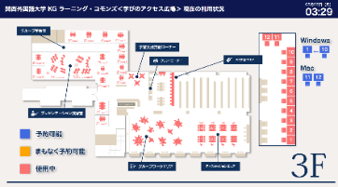
KnowledgeIstReserve 予約管理システムパッケージ
関西外国語大学様モデル
導入事例
クラウド型予約管理システム
教室・座席・備品の予約を自動管理
・ラーニングコモンズなどの学内の施設･備品を
スマホやPCからカンタン予約
・座席予約・備品貸出業務を自動で運用できます
・利用動態をビッグデータとして蓄積、統計情報を作成
・空席状況をサイネージ・スマホアプリへ自動配信
・IC学生証（FCF）を活用、AD連携やアカウント連携が不要
構成例
運用スケジュールや貸出アイテムを
ブラウザから登録
予約システム
クラウドサーバ
スマホ・PCから利用予約
運用者
インターネット
学内ネットワーク
サイネージ
予約状況をリアルタイム配信
チェックイン端末・備品貸出カウンター
利用者は受付カウンターでIC学生証をかざして、座席券・備品貸出券を発行
（備品は貸出券とカウンターで交換管理）

Slide 12
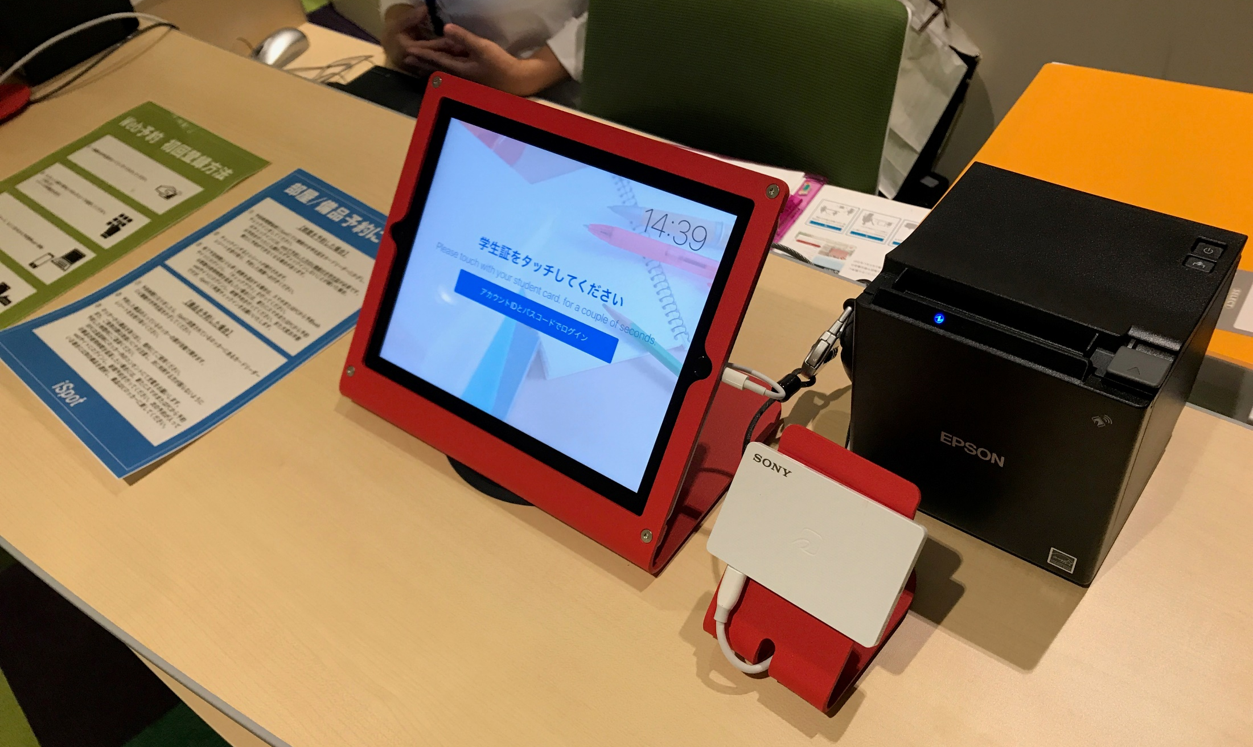
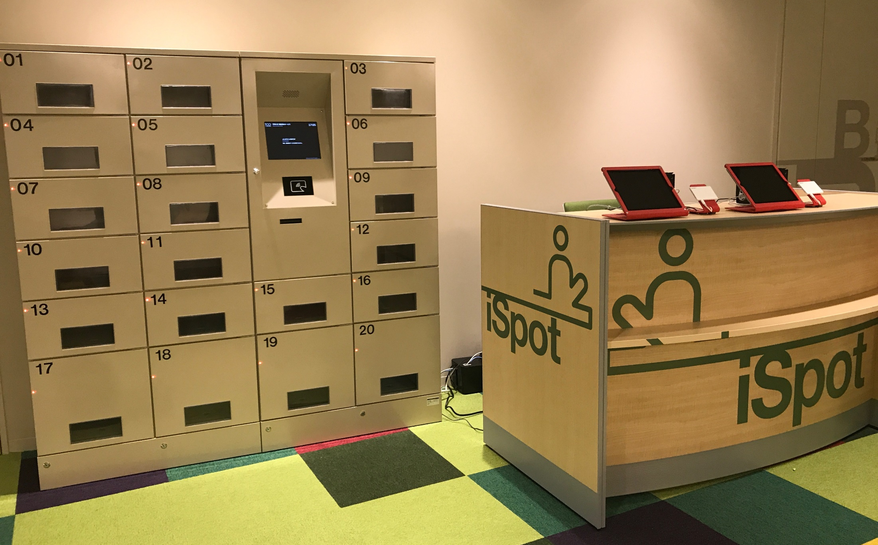
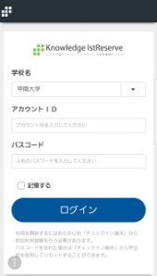

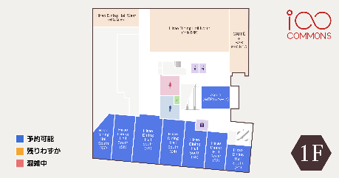

KnowledgeIstReserve 予約管理システムパッケージ
甲南大学様モデル
導入事例
施設予約＋備品自動貸し出しロッカー
教室・座席・備品の予約を自動管理
・ラーニングコモンズ内の各施設予約と備品貸出を自動運用
・自動貸し出しロッカーによる備品貸出サービスの提供
・ロッカー内にコンセント、返却物検知センサーを内蔵
・トレーニングルーム（ボルダリングジム）の予約管理
備品例：
ノートPC・３Dプリンタ・ビデオカメラ・キッチン用品など
構成例
運用スケジュールや貸出アイテムを
ブラウザから登録
予約システム
クラウドサーバ
スマホ・PCから利用予約
運用者
インターネット
学内ネットワーク
サイネージ
予約状況をリアルタイム配信
利用者は受付カウンターでIC学生証をかざして、予約券を発行
自動貸出ロッカー
予約済ユーザへ備品を貸出

Slide 13
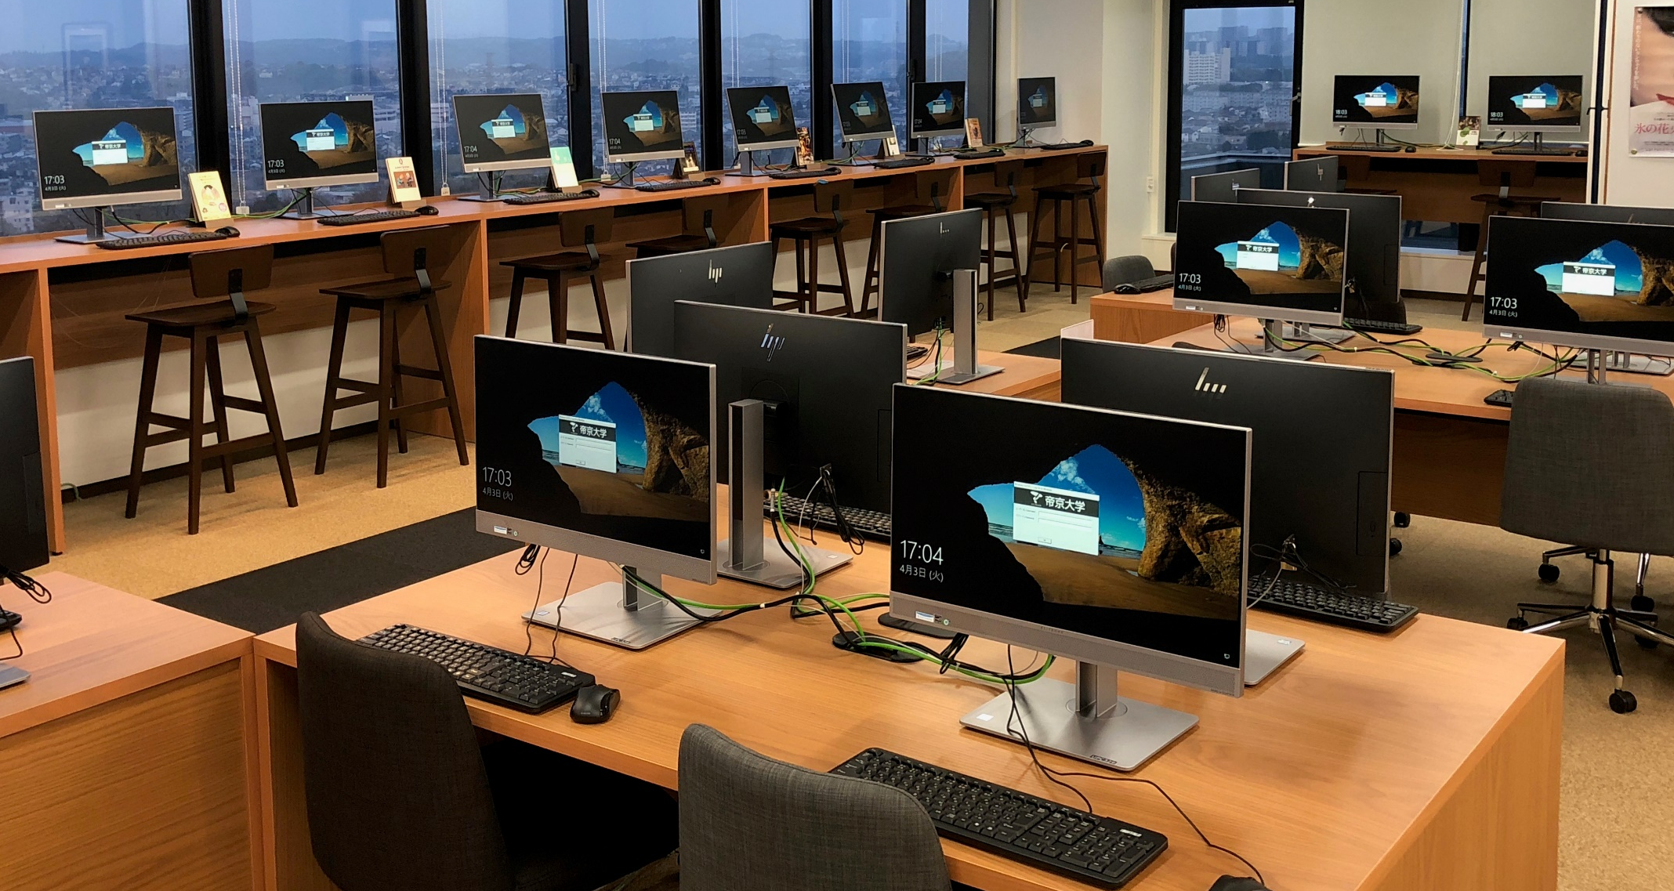
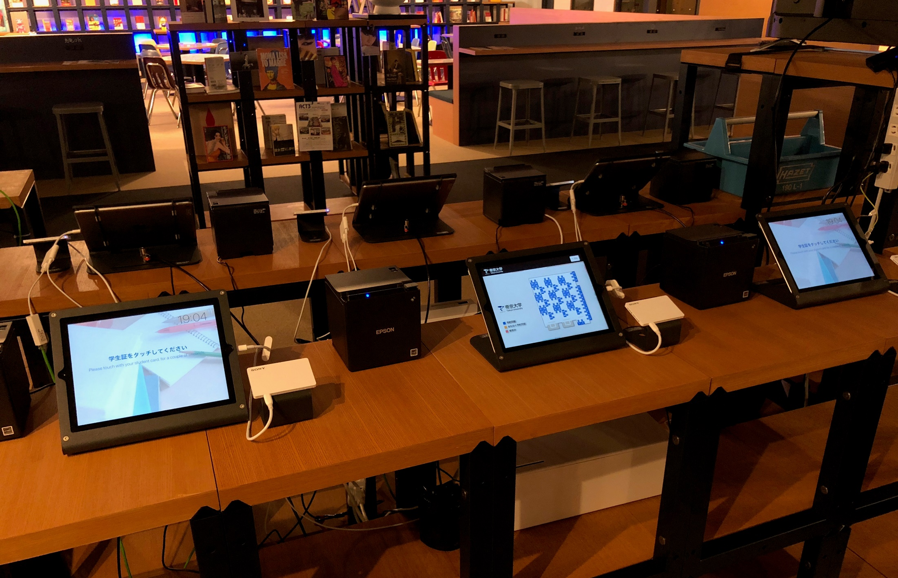
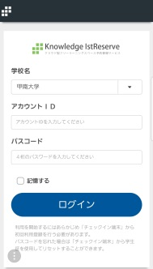

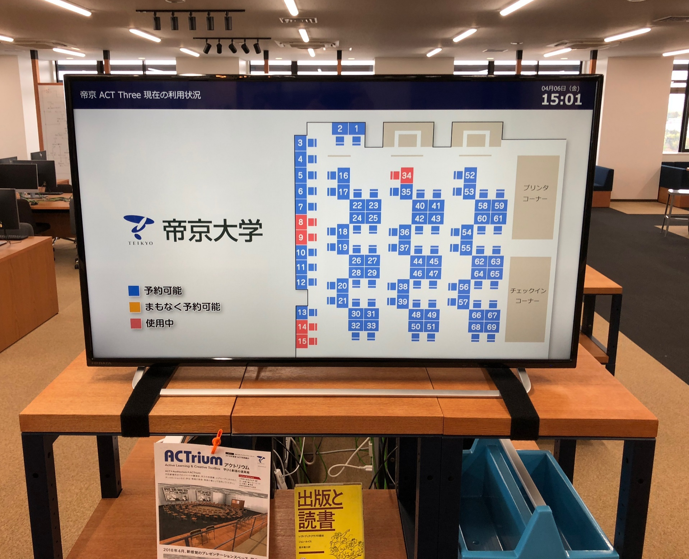

KnowledgeIstReserve 予約管理システムパッケージ
帝京大学様モデル
導入事例
PC座席の予約管理
・AD連携により予約済のユーザのみログインを許可
・予約終了までの残り時間をPC画面に表示
・予約終了後も利用しているユーザを強制ログアウト
・PCシャットダウン時に予約残り時間を自動開放
・スマホから予約延長が可能
構成例
運用スケジュールを
ブラウザから登録
予約システム
クラウドサーバ
スマホ・PCから利用予約
運用者
インターネット
サイネージ
予約状況をリアルタイム配信
学内ネットワーク
チェックインカウンター
利用者はIC学生証をかざして
座席券を発行
PC座席
利用者は事前にスマホから利用予約
予約者のみログイン可能
PCから予約変更・残り時間確認も可能

